Slide 1
循环群与群同构

Slide 2
回顾
问题1：什么叫做群的子群，如何判别之？
  非空子集 + 封闭、结合律、单位元、逆元
  判定：根据定义或三个判定定理
问题2：子群一定存在么，若存在则满足什么性质？
  一定存在平凡子群
  子群H的所有陪集构成母群G的一个划分
  拉格朗日定理及其推论：有限群的子群阶是母群阶的因子、有限质数阶群没有非平凡子群、有限质数阶群一定是循环群

Slide 3
本节提要
问题1：什么是循环群？
问题2：循环群的子群是否存在、如何构造？
问题3：循环群是否存在统一的规律性？

Slide 4
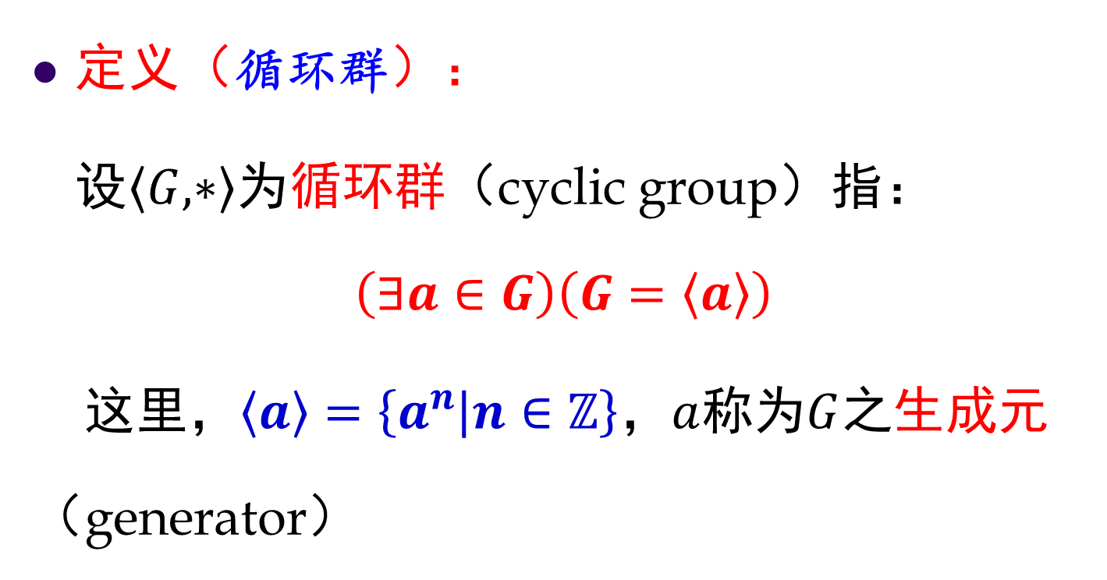
循环群与生成元

Slide 5
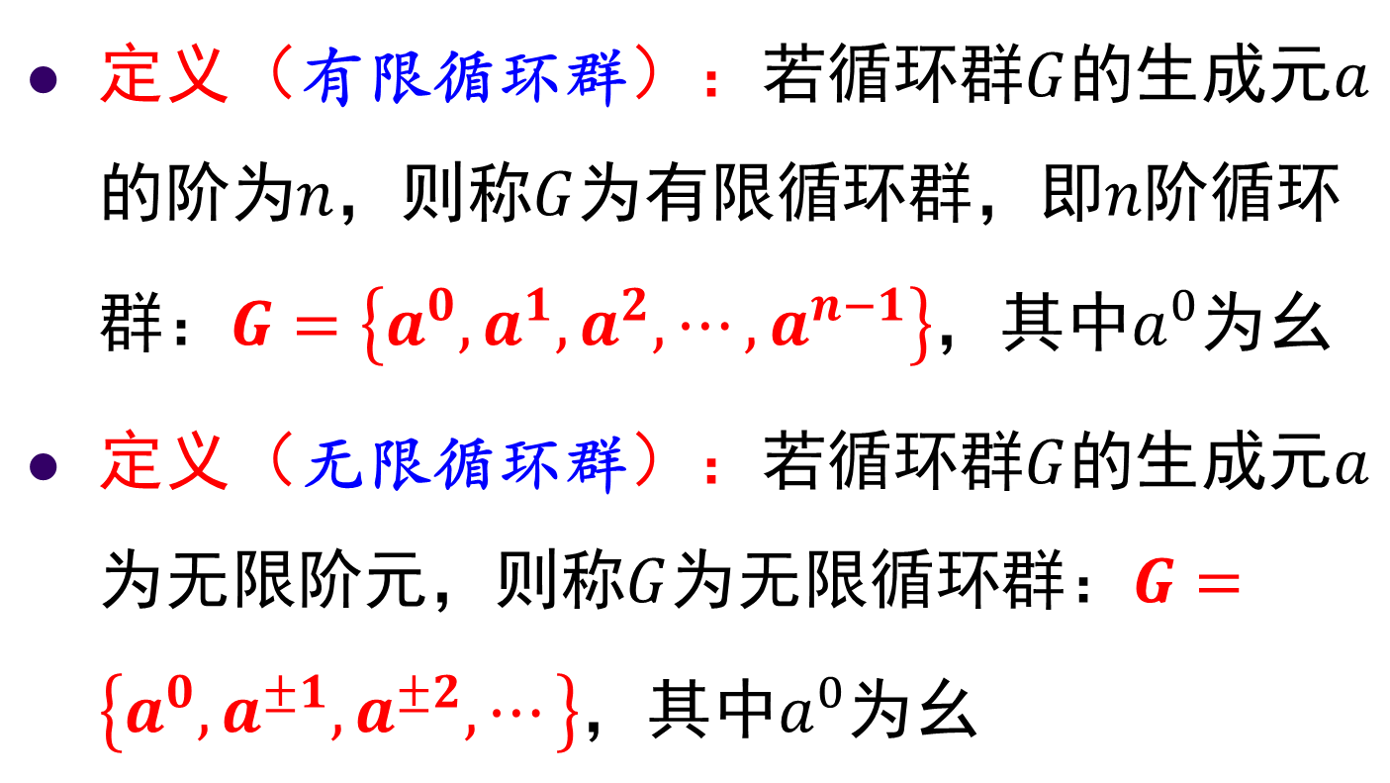
循环群与生成元（续）

Slide 6
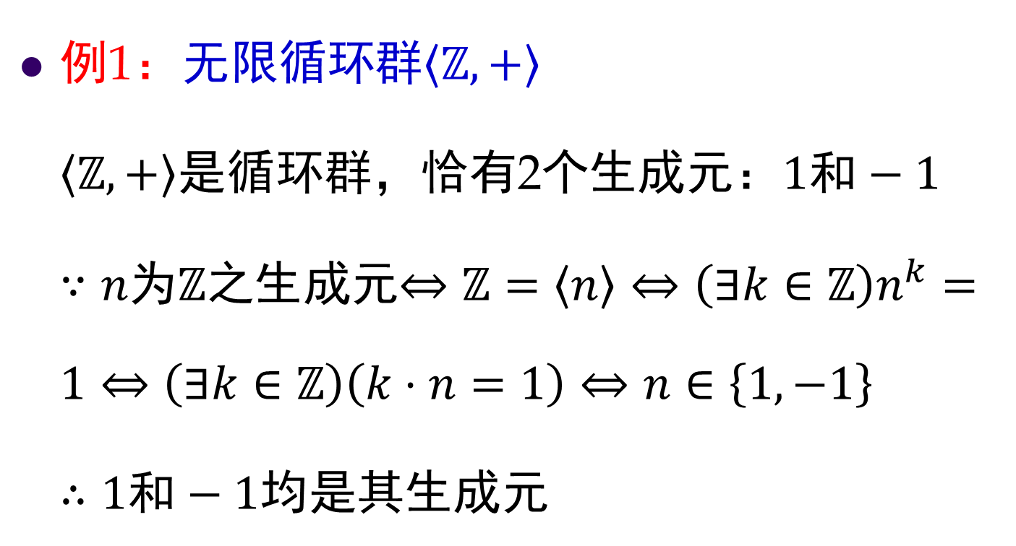
例

Slide 7
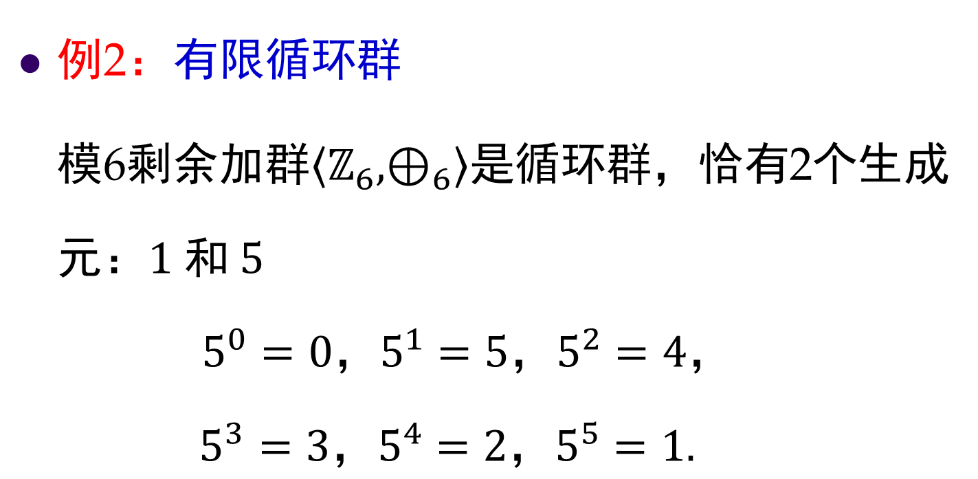
例

Slide 8
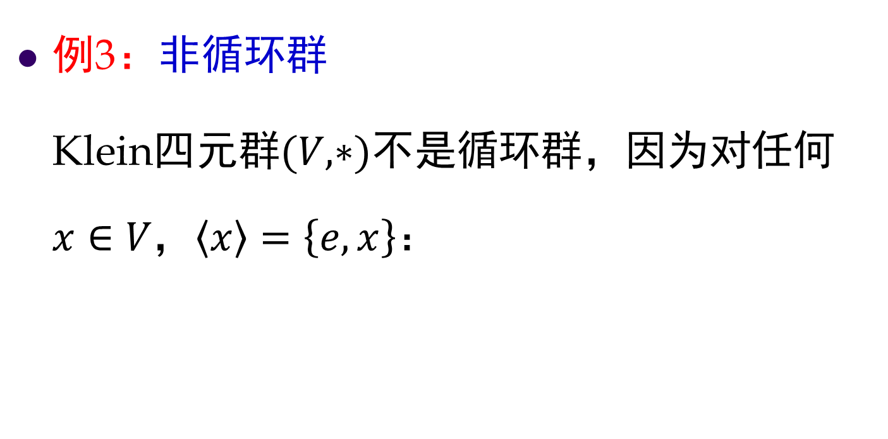
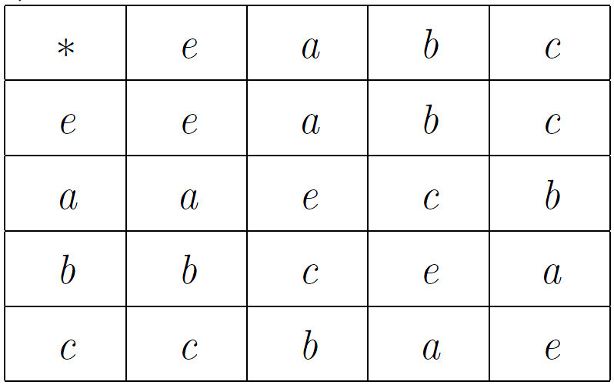
例

Slide 9
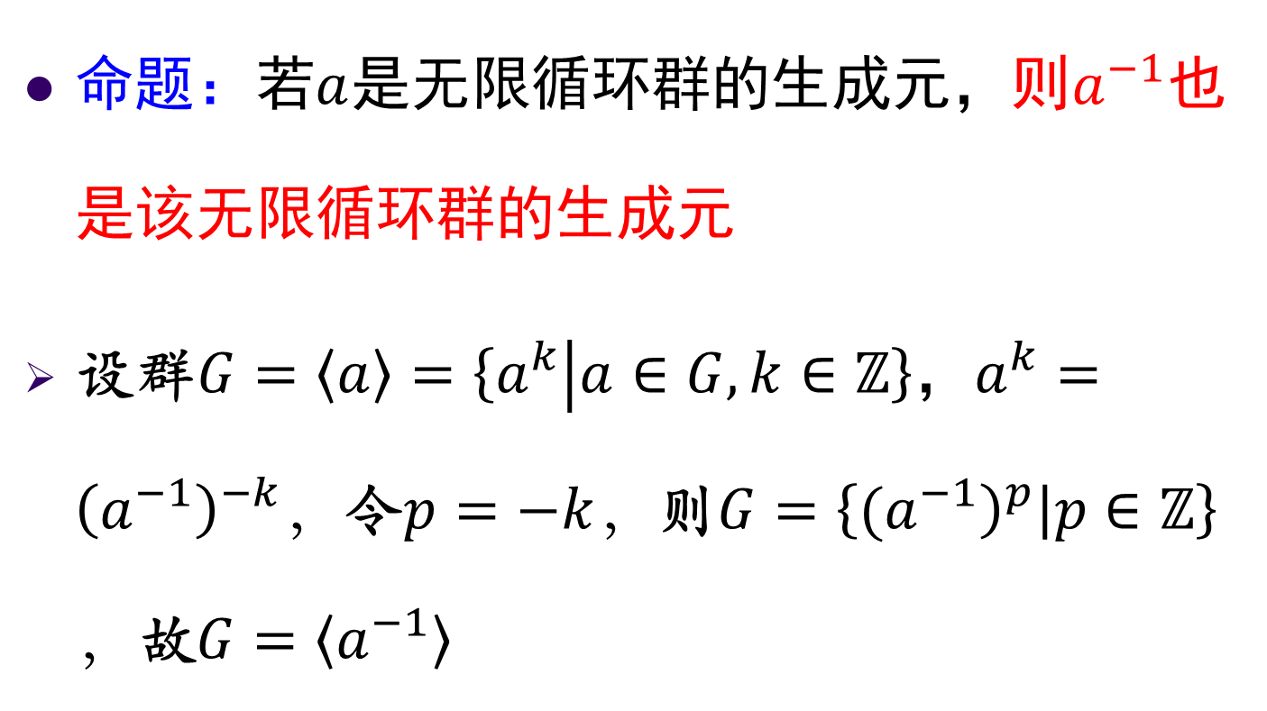
无限循环群的生成元

Slide 10
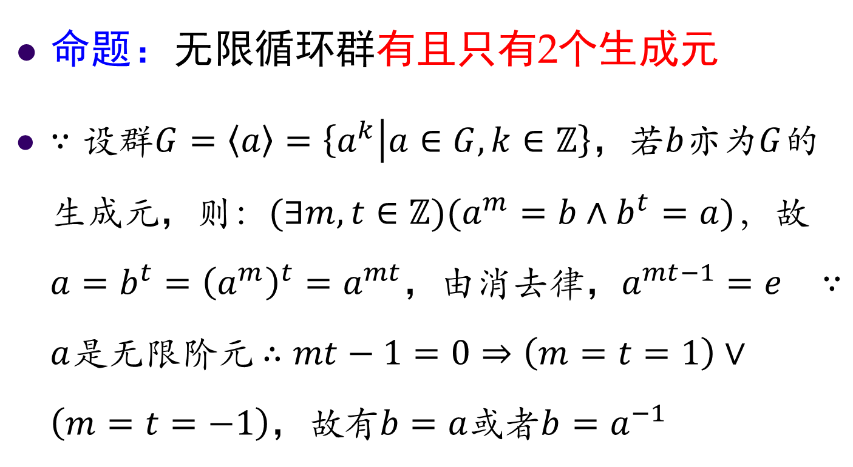
无限循环群的生成元（续）

Slide 11
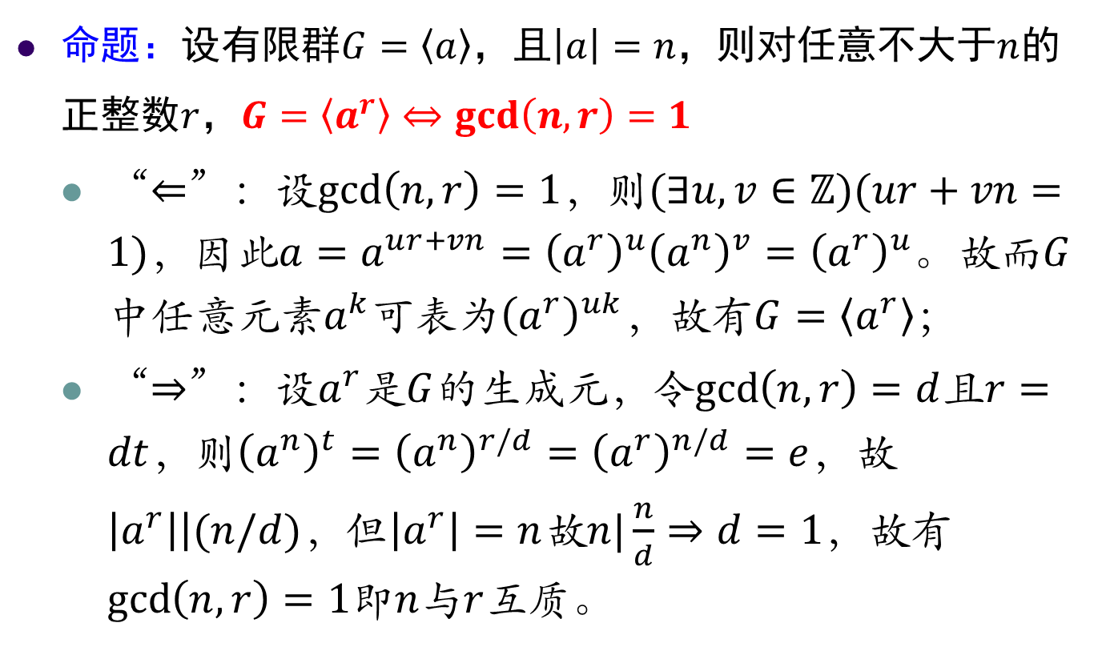
有限循环群的生成元
Notes:
元素阶的性质第一条：a^k=e 等价于 |a| | k

Slide 12
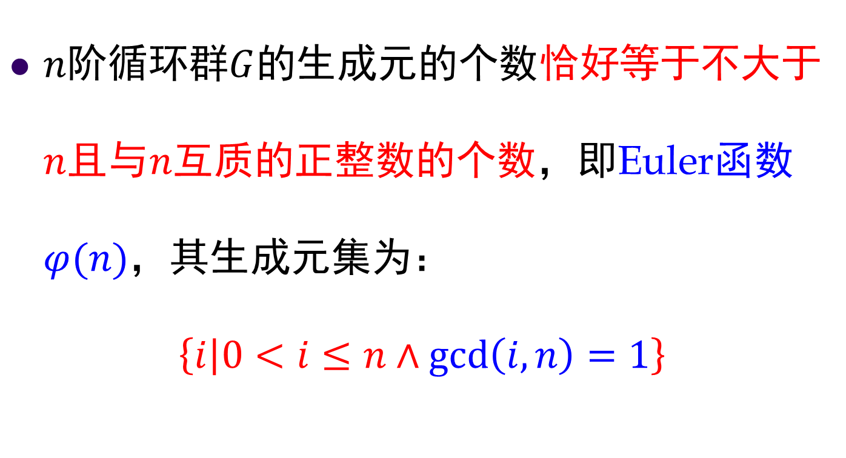
有限循环群的生成元（续）

Slide 13
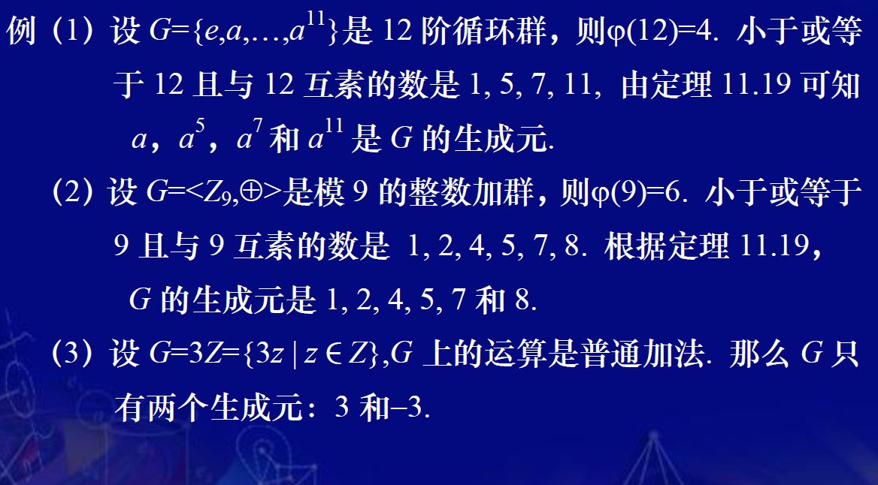
例

Slide 14
本节提要
问题1：什么是循环群？
  可通过某个元素（生成元）生成所有元素
  无限循环群有两个生成元，有限循环群有Φ(n)个生成元
问题2：循环群的子群是否存在、如何构造？
问题3：循环群是否存在统一的规律性？

Slide 15
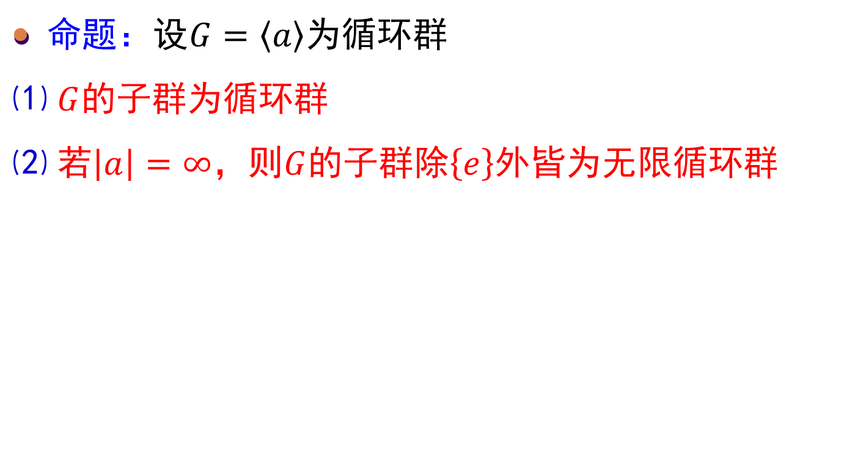
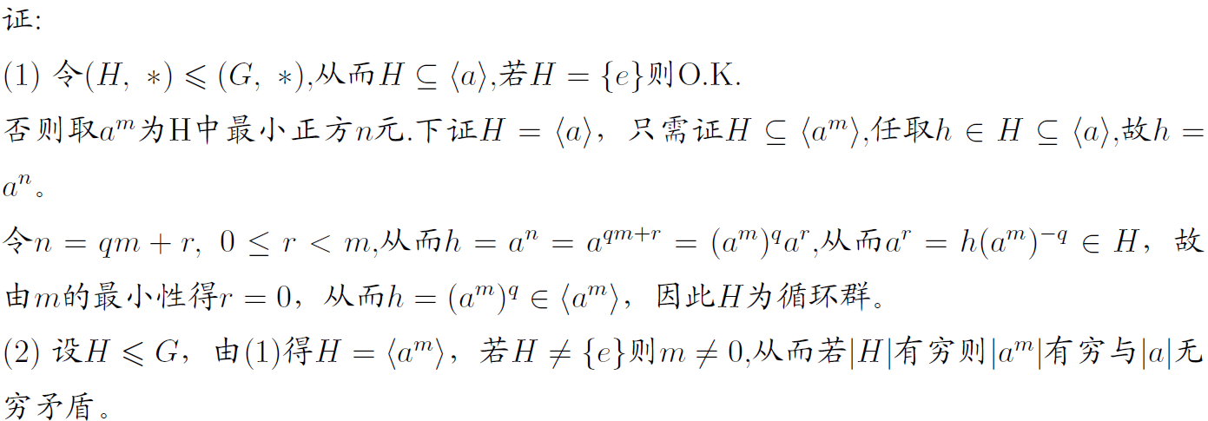

循环群的子群
自然成立
幂

Slide 16
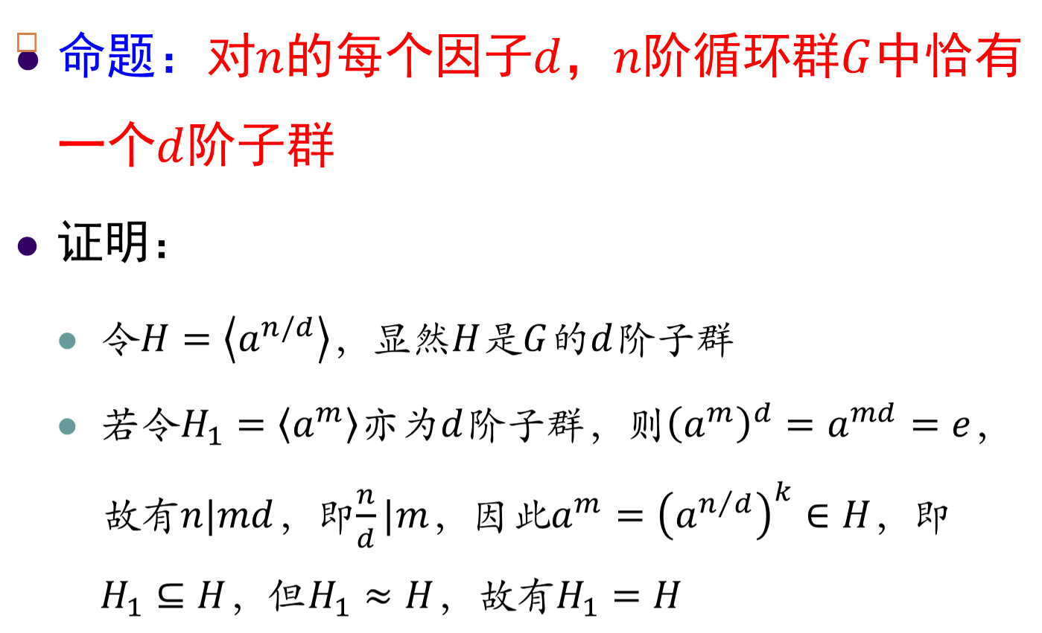
循环群的子群（续）
Notes:
我们有子群判定定理，但找出一个群的所有子群并不容易
有限循环群是个例外(生成子群)

Slide 17
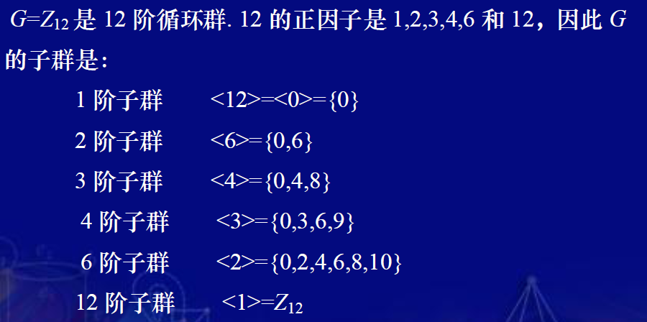
例
Notes:
注意混淆：生成元是1 5 7 11
因子1 2 3 4 6 12对应子群的阶，每个子群都有自己的生成元a^(n/d)
所有元素都有阶，且阶是n意味着：出现在n的倍数阶子群里（n的因子为阶的子群）

Slide 18
本节提要
问题1：什么是循环群？
  看通过某个元素（生成元）生成所有元素
  无限循环群有两个生成元，有限循环群有Φ(n)个生成元
问题2：循环群的子群是否存在、如何构造？
  对于n阶循环以及n的因子d，恰有一个d阶子群，为<a^{n/d}>
问题3：循环群是否存在统一的规律性？

Slide 19
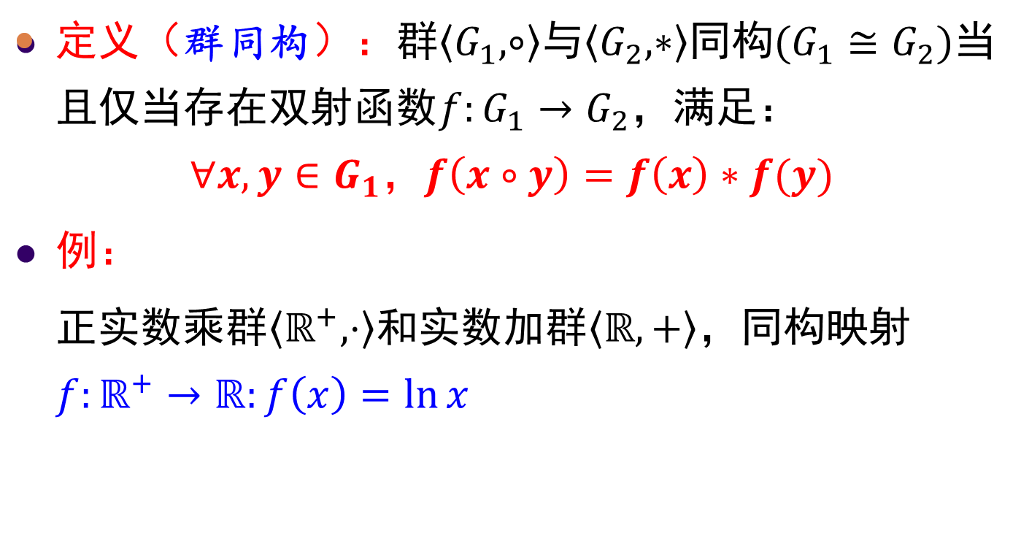
群同构与同构映射

Slide 20
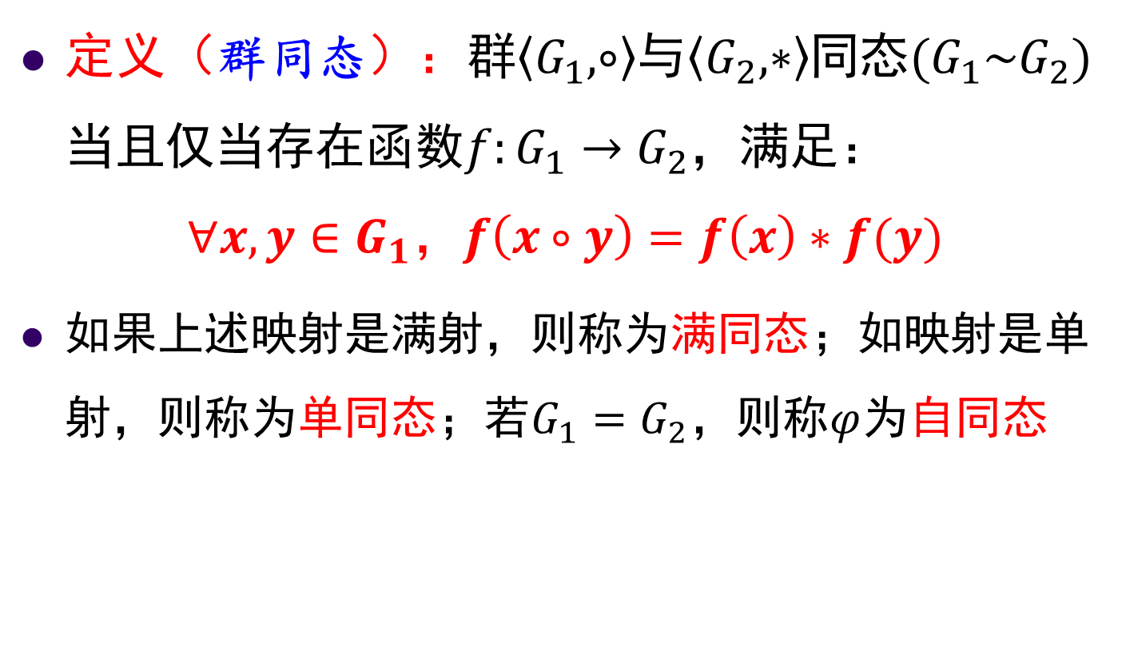
群同态与同态映射

Slide 21
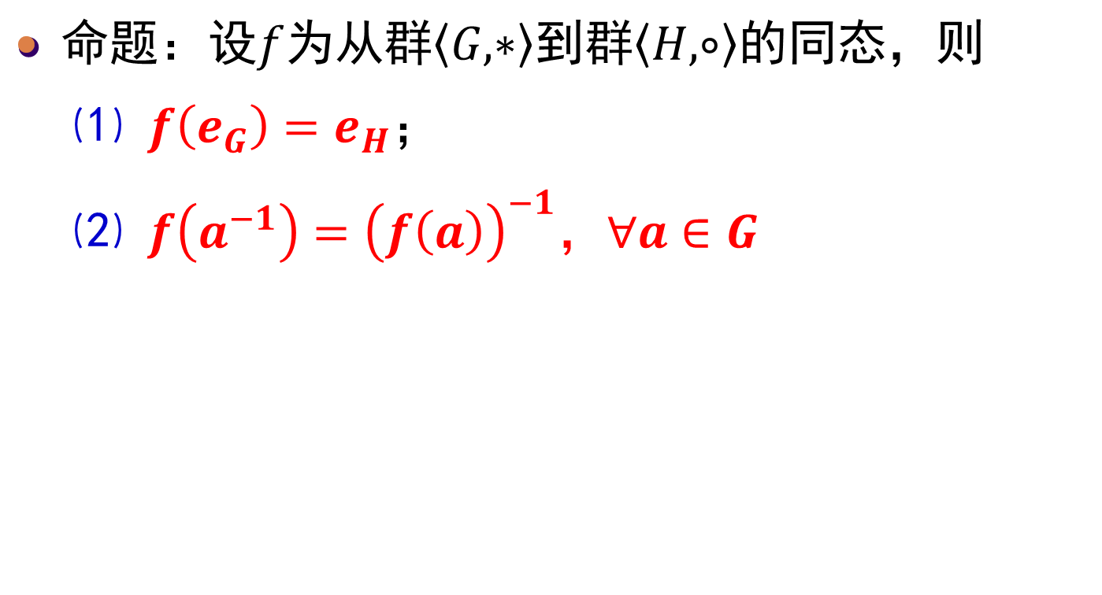
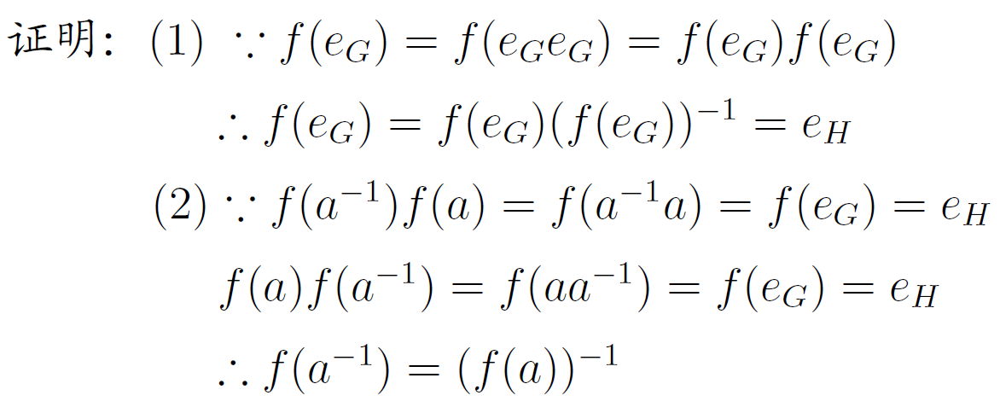
群同态与同态映射（续）

Slide 22
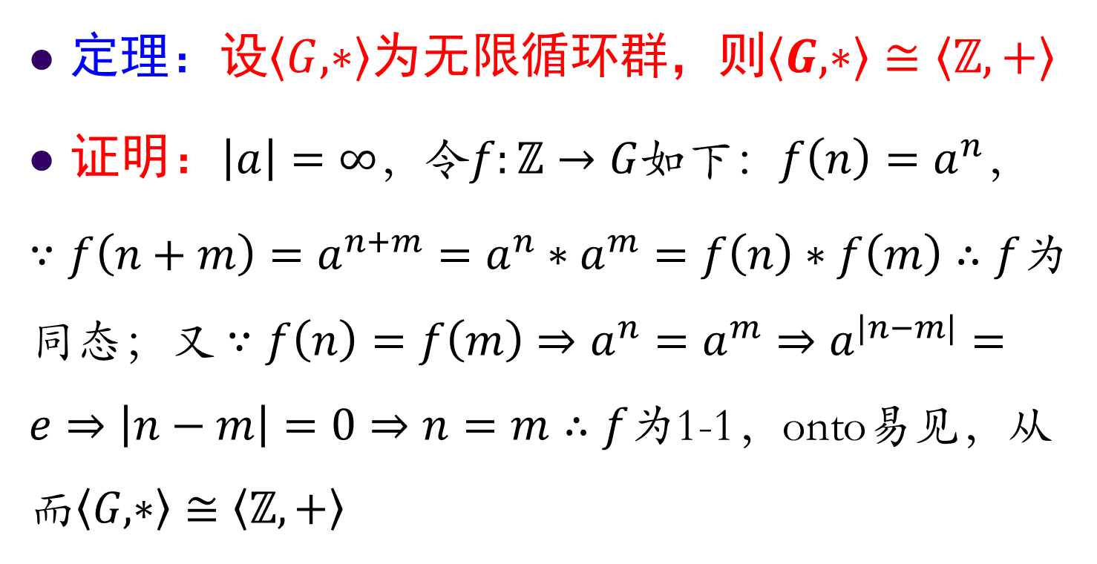
无限循环群的同构群

Slide 23
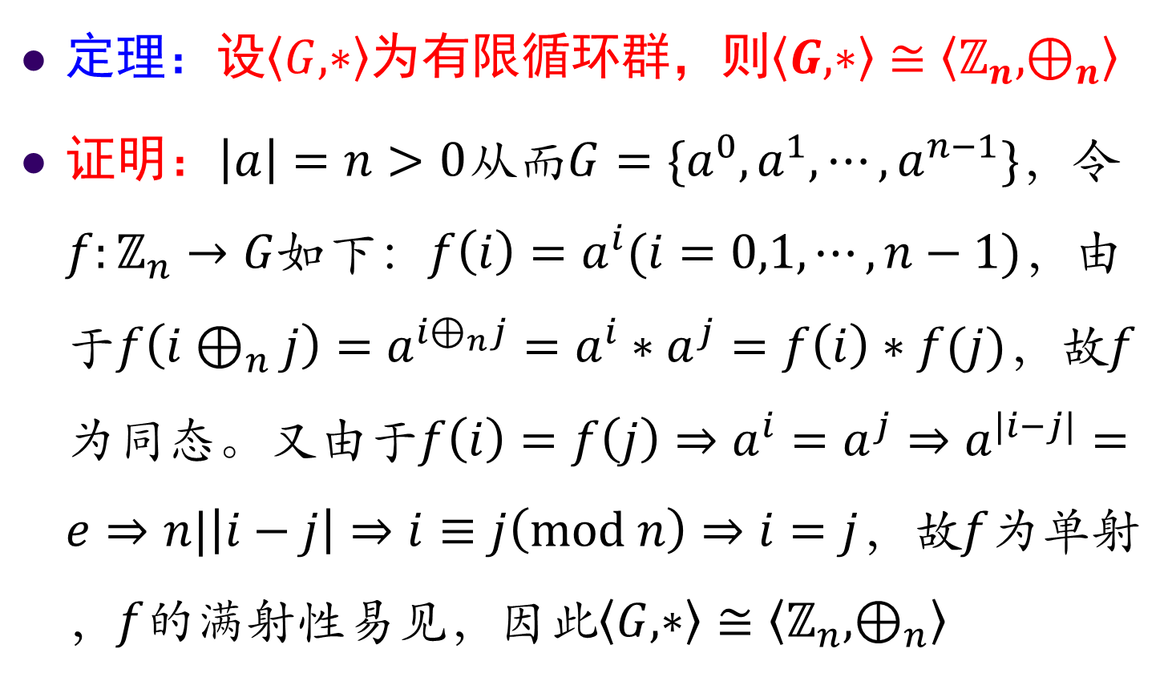
有限循环群的同构群

Slide 24
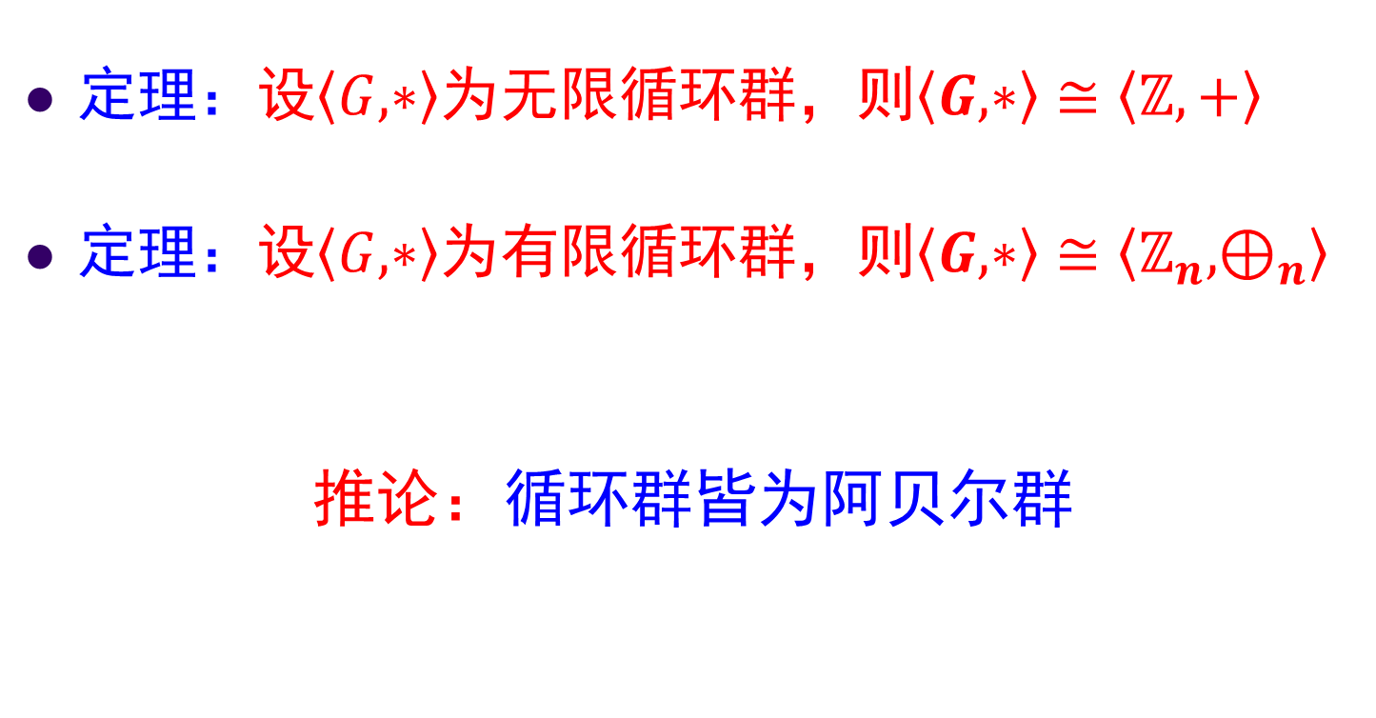
循环群的同构群

Slide 25
本节小结
问题1：什么是循环群？
  通过某个元素（生成元）生成所有元素
  无限循环群有两个生成元，有限循环群有Φ(n)个生成元
问题2：循环群的子群是否存在、如何构造？
  对于n阶循环以及n的因子d，恰有一个d阶子群，为<a^{n/d}>
问题3：循环群是否存在统一的规律性？
  无限循环群皆与整数加群同构，n阶有限群循环群皆与模n加法群同构

Slide 26
例：群的直积
给定两个群: (S, ⃘), (T,*), 定义笛卡儿乘积S×T上的运算⊗如下：
  <s₁,t₁> ⊗ <s₂,t₂> = <s₁ ⃘s₂, t₁*t₂>
证明：(S×T, ⊗)是群
  结合律： <(s₁ ⃘s₂) ⃘s₃, (t₁*t₂)*t₃>
  = <s₁ ⃘(s₂ ⃘s₃), t₁*(t₂*t₃)>
  单位元素：<1_{S}, 1_{T}>
  逆元素：<s, t> 的逆元素是 <s⁻¹, t⁻¹>
    (其中： s, s⁻¹∈S, t, t⁻¹∈T)

Slide 27
例：循环群的直积
C_{m}×C_{n}≅C_{mn} iff m与n互质。其中C_{k}表示k阶循环群。
  ⇐若m与n互质，只需证明C_{m}×C_{n}含有阶为mn的元素。
    (a,b)^{mn} = e, 其中a,b分别是C_{m}和C_{n}的生成元素。
    若(a,b)^{k} = e, k必是m,n的公倍数，因m与n互质，故k 是mn的倍数。所以，(a,b)的阶是mn。
  ⇒若C_{m}×C_{n}≅C_{mn}，则C_{m}×C_{n}是循环群，设其生成元是(s,t), 则(s,t)的阶是mn, 若gcd(m,n)=k>1, 则(s,t)^{mn/k} =e, 这与(s,t)的阶是mn矛盾。
注意：s^{m}=e₁, t^{n}=e₂,

Slide 28

欧拉函数和欧拉定理
C_{n}中元素按其阶分类，d阶元素共有φ(d)个，d|n.
  n的每个因子d，恰有一个d阶子群
  d阶子群生成元个数是φ(d) ，每个生成元都是d阶元素

Slide 29
例
Notes:
6阶子群的生成元是a^2，1和5与6互质，所以取a^2和a^10

Slide 30
欧拉函数和欧拉定理
(Euler定理）若正整数a与n互质，则
小于n且与n互质的正整数及（模n）乘法构成一个群
例如，n=12，群元素{1,5,7,11}，该群的单位元是1。假设某个满足条件(a,n)=1的元素a的阶是k，即a^{k} ≡ 1 (mod n)；<a>是一个子群，由拉格朗日定理有φ(n)=k*M，于是有a^φ(n)= a^{kM} = (a^k)^M = 1^M =1 mod n
Notes:
Euler's theorem can be proven using concepts from the theory of groups:^{[3]} The residue classes (mod n) that are coprime to n form a group under multiplication (see the article Multiplicative group of integers modulo n for details.) The order of that group is φ(n). Lagrange's theorem states that the order of any subgroup of a finite group divides the order of the entire group, in this case φ(n). If a is any number coprime to n then a is in one of these residue classes, and its powers a, a², ...,a^{k} ≡ 1 (mod n) are a subgroup. Lagrange's theorem says k must divide φ(n), i.e. there is an integer M such that kM = φ(n). But then,
<math>a^{\varphi(n)} = a^{kM} = (a^{k})^M = 1^M =1 \equiv 1 \pmod{n}.</math>

Slide 31
作业
见课程主页

